Slide 1
Chat GPT를 이용한 시간표 짜기
01 분반 CT조
20184392 백 준
20184474 박기창
20173172 강찬우

Slide 2
목차
1
2
3
4
팀원 소개
개발 동기
및
필요성
프로젝트 소개
및
진행 현황
기대효과

Slide 3

팀원 소개
백 준
박기창
강찬우
팀장
백엔드 구축
API 키 발급
프론트엔드 구축
백엔드 구축
웹사이트 연동
chatGPT 훈련
프론트엔드 구축

Slide 4
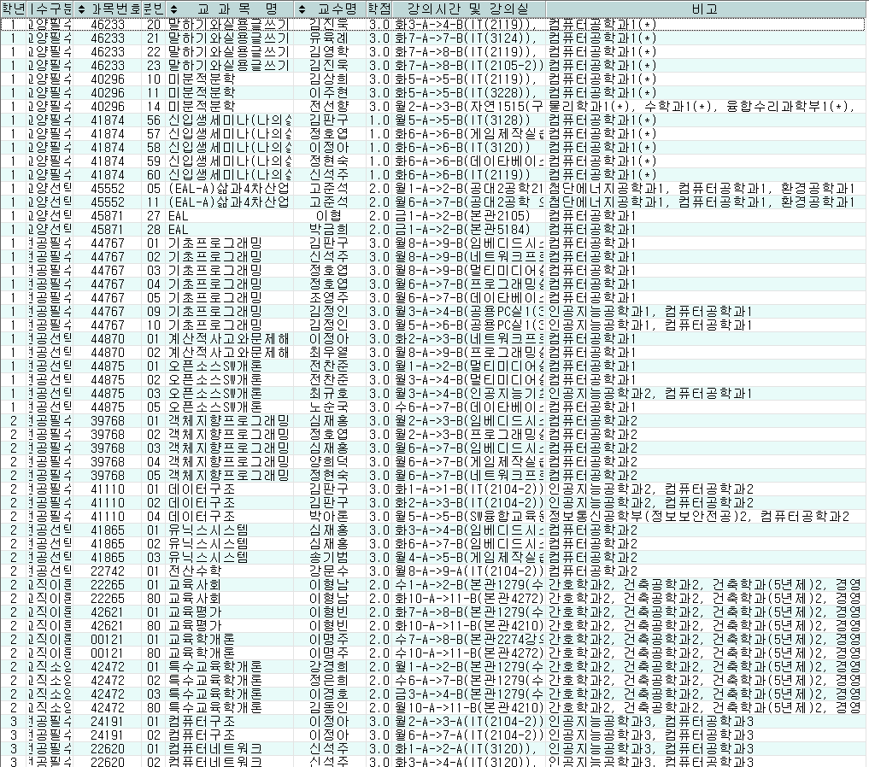

개발 동기 및 필요성
플랜 A
플랜 B
플랜 C

Slide 5



개발 동기 및 필요성
수강 정보
수강 정보

Slide 6
프로젝트 소개
인공지능 기반 시간표 구축 웹사이트

Slide 7



프로젝트 소개
프론트엔드 백엔드

Slide 8
프로젝트 소개

Slide 9


프로젝트 소개
수강정보
웹사이트
시간표 결과

Slide 10
개발현황 및 계획
Details | Period of execution(Month) (Plan : ⇨) |  |  |  |  |  |  |  |  |  |  |  |  |  |  |  |  | Etc
 | 03 |  |  |  | 04 |  |  |  | 05 |  |  |  |  | 06
 | 1 | 2 | 3 | 4 | 1 | 2 | 3 | 4 | 1 | 2 | 3 | 4 | 5 | 1 | 2 | 3 | 4
주제 선정
OPEN AI API키 발급
chatGPT 학습(훈련)
백엔드 구축
프론트엔드 구축
chatGPT와 웹사이트 연동
테스트
결과 보고서 작성

Slide 11



기대효과
간단한 사용법
정확한 정보
설치 필요 X

Slide 12
Q&A

